Slide 1
FAST STORE
Julián Guarín
Cód. 67000139
Arley Fiaga
Cód. 67000336
Daniel Mora
Cód. 67000178

Slide 2

PROBLEMÁTICA
La web se ha convertido en uno de los medios de comunicación con mayor atención por parte de las empresas, que se lanzan a la conquista de la misma no sólo como un medio de generación de ingresos, sino como una fuente para la difusión de la información y la comunicación.
Un sitio web corporativo pasa a ser una herramienta imprescindible para todas las personas que se relacionan con ella configurándose, a su vez, como un instrumento básico para las organizaciones

Slide 3

OBJETIVO:
Diseñar una página web en PHP que permita visibilizar el catálogo de una empresa comercial.

Slide 4

OBJETIVOS ESPECÍFICOS
-Planificar el cronograma de actividades que guiará el diseño de la página web.
-Realizar un código en PHP que permita el acceso a la página web.
-Elaborar la documentación necesaria para dar soporte a la página web.

Slide 5
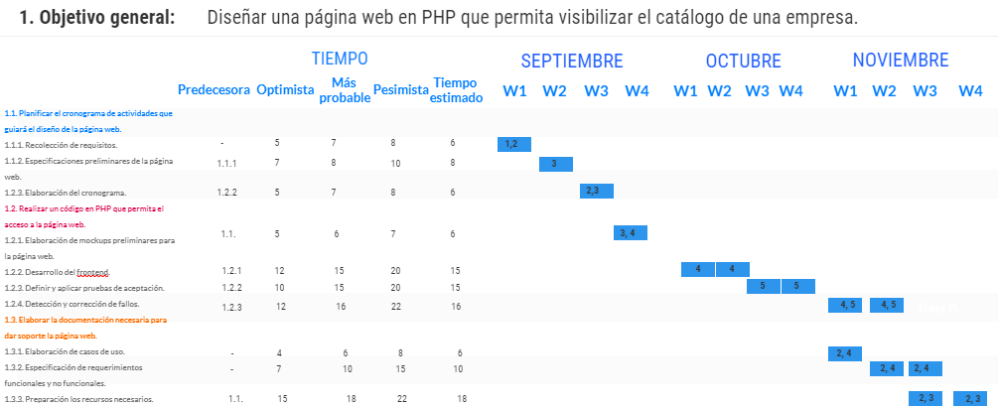
DIAGRAMA DE GANTT

Slide 6
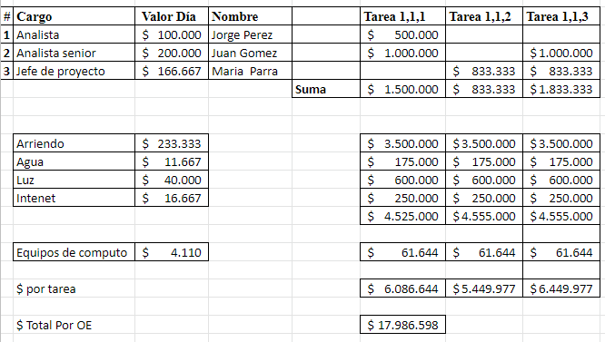
PRESUPUESTO

Slide 7
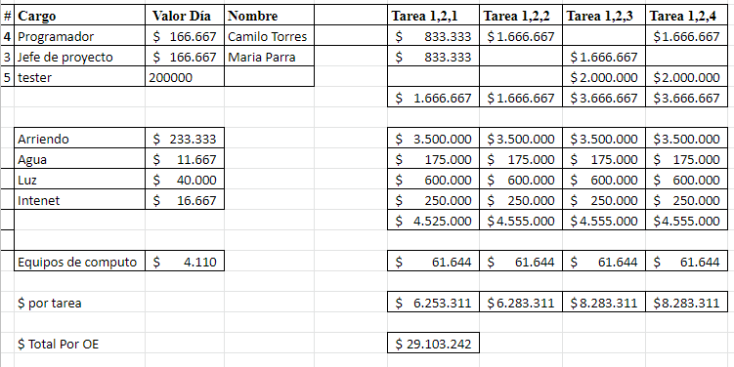

Slide 8
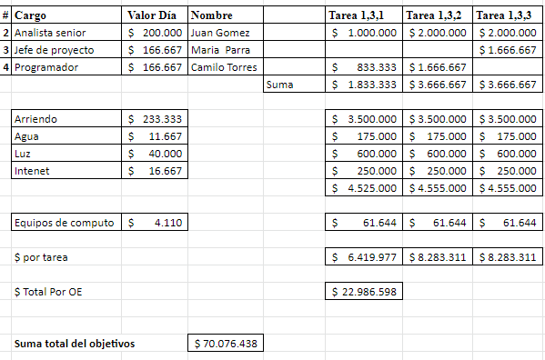

Slide 9
REQUERIMIENTOS FUNCIONALES
1. Facturación
2. Registro de nuevos usuarios
3. Actualización de datos
4. Realizar compra
5. Generar reporte de pedido
6.Agregar producto de compra
7.Reporte de ventas
8.Productos nuevos
9.Búsqueda de productos
10.Agregar imagen del producto

Slide 10
REQUERIMIENTOS NO FUNCIONALES
Interfaz gráfica
Baja tasa de errores al hacer las compras
Baja tasa de errores al registrar un nuevo usuario
Interfaz intuitiva para el uso del usuario
Mensajes de errores informativos
Tendrá una respuesta no mayor a 3 segundos
se hará uso del lenguaje php
El usuario puede escoger cualquier imagen o foto que se de su preferencia
Los productos tendrán imágenes
Se guardan los datos actualizados

Slide 11
CASOS DE USO

Slide 12
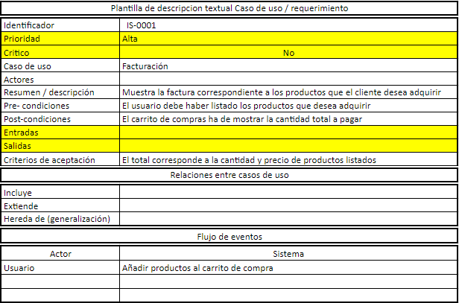
FACTURACIÓN

Slide 13
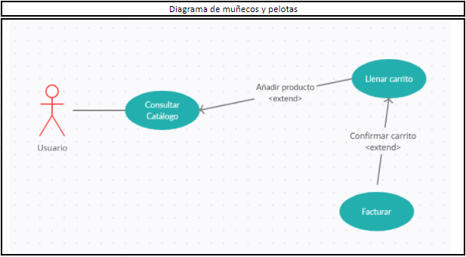

Slide 14
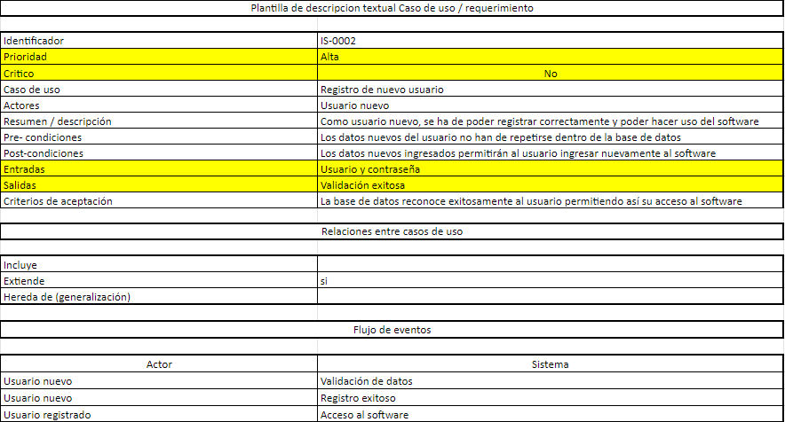
REGISTRO NUEVO USUARIO

Slide 15
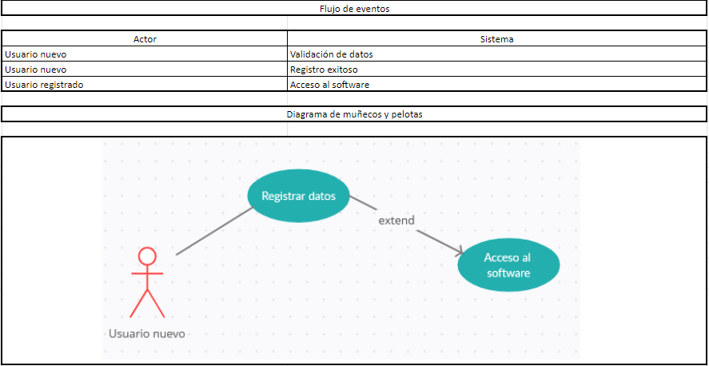

Slide 16
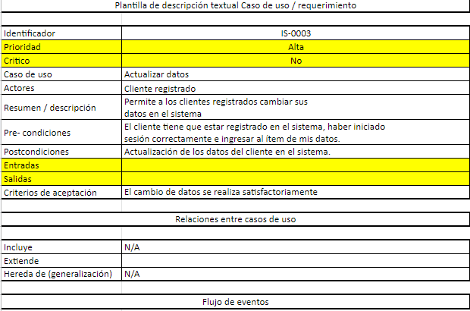
ACTUALIZAR DATOS

Slide 17
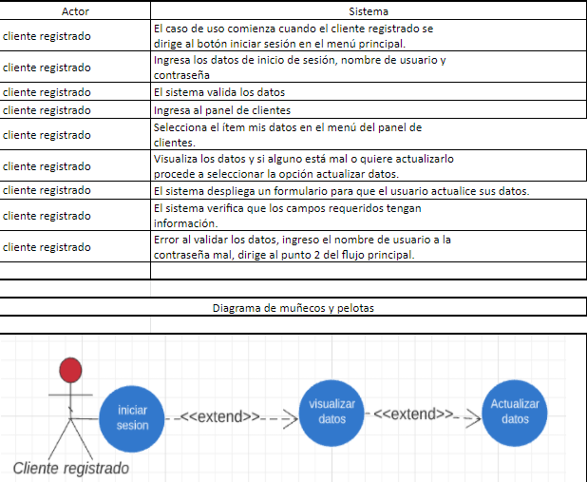

Slide 18
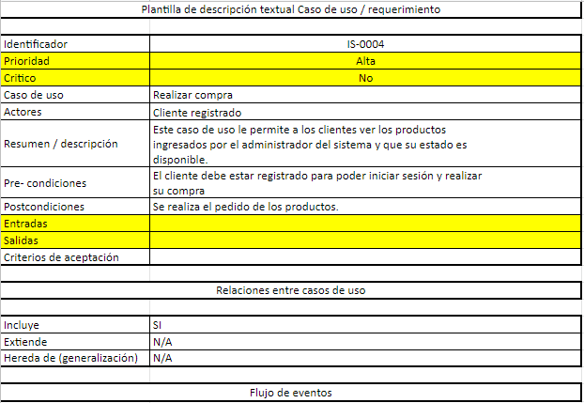
REALIZAR COMPRA

Slide 19
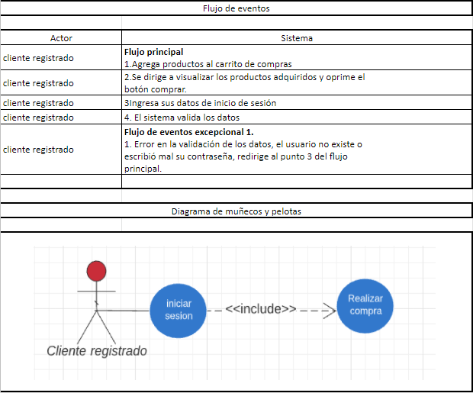

Slide 20
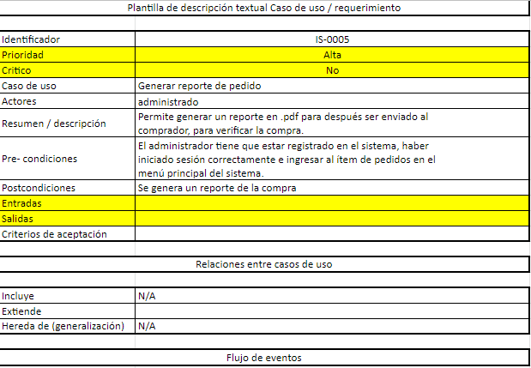
GENERAR REPORTE DE PEDIDO

Slide 21
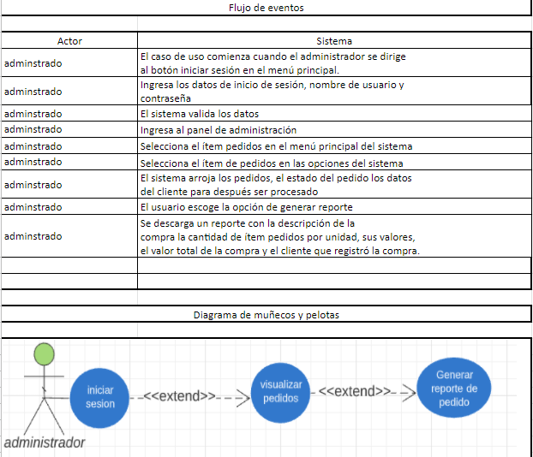

Slide 22
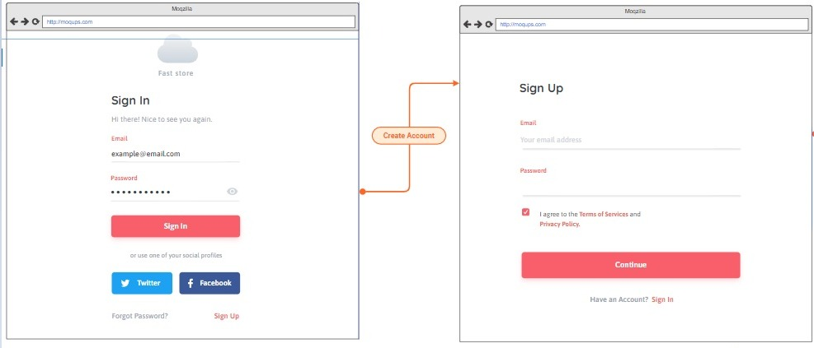
Interfaz de alambre

Slide 23
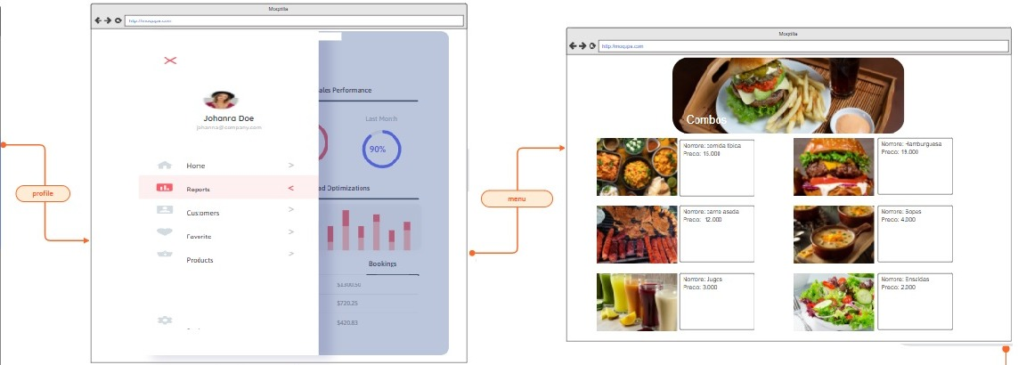

Slide 24
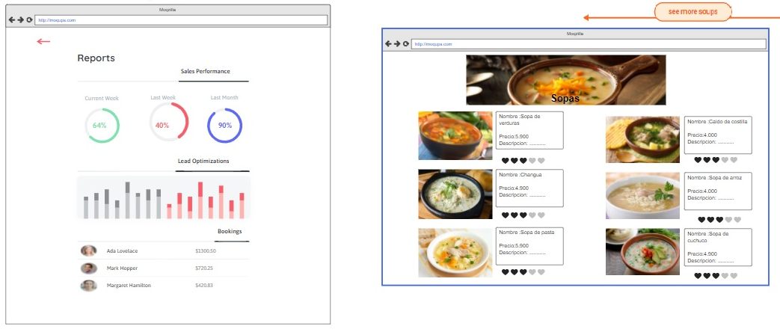

Slide 25

DESARROLLO EN HTML

Slide 26
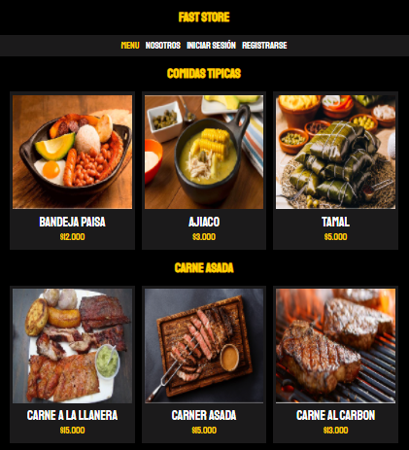
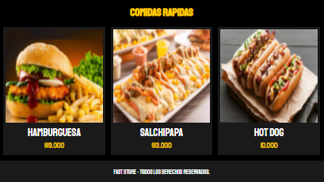
Home:

Slide 27
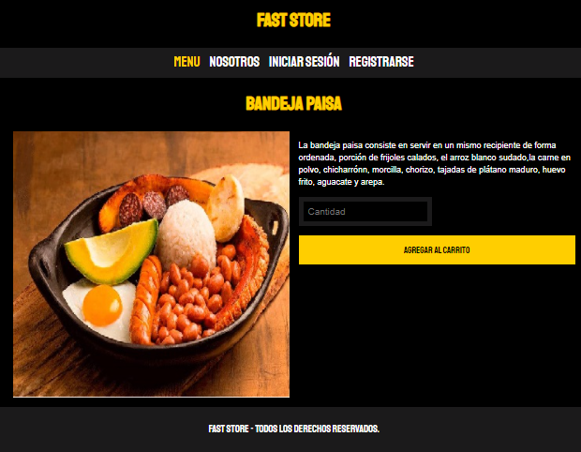
PRODUCTO

Slide 28
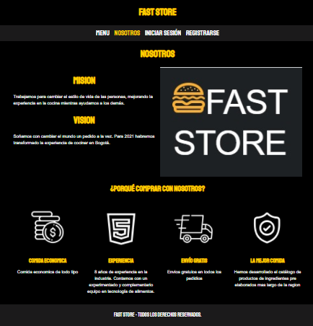
NOSOTROS

Slide 29
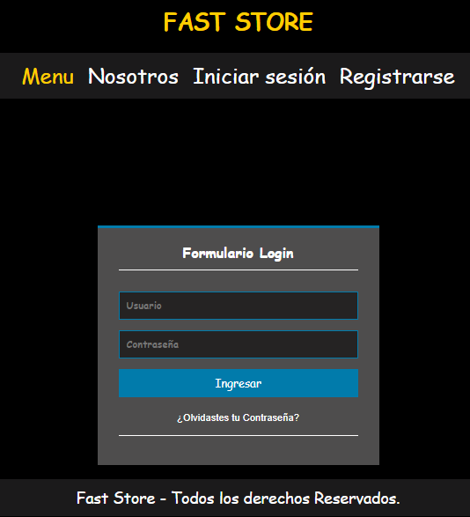
LOGIN:

Slide 30
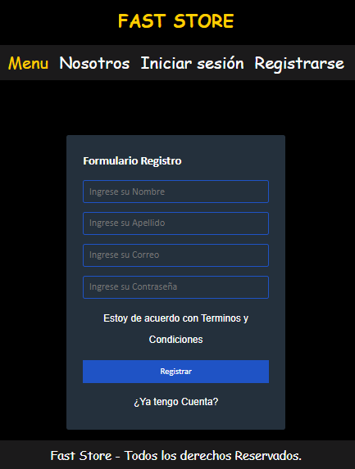
REGISTRO

